Slide 1
jeudi, le dix-sept avril

Slide 2
Travail de cloche
À quelle heure (plus ou moins) sont l’aube et le crepuscule aujourd’hui à Fort Collins?

Slide 3
mercredi, le seize avril

Slide 5
chapeau!

Slide 6
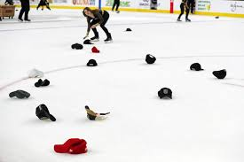
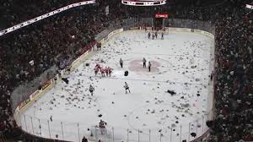
un truc de chapeau

Slide 8
Pourquoi est le petit prince surpris quand il entend qu’il doit attendre le coucher de soleil ?
Pourquoi sont les crépuscules plus fréquent chez le petit prince ?
Préférez-vous regarder l’aube ou le crépuscule ?

Slide 9
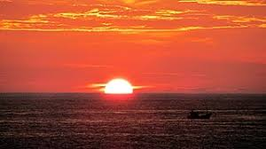

Slide 11
Selon les pirates, l’éclat vert veut dire qu’une âme est revenue du monde des morts au monde des vivants.

Slide 13
Devoirs

Slide 14
Billet de sortie
Où est le meilleur endroit pour voir le coucher de soleil?

